Slide 1
Effectiveness of augmented reality warnings on driving behaviour whilst approaching pedestrian crossings: A driving simulator study
作者： Alessandro Calvi, Fabrizio D’Amico , Chiara Ferrante , Luca Bianchini Ciampoli
期刊：Accident Analysis and Prevention 147 (2020) 105760
學生：陳瑀婕
指導教授：柳永青 教授
Notes:
抬頭顯示器跟AR技術結合，跟行人安全過馬路有關的

Slide 2
Introduction
在全球，各地的道路交通事故、受傷和死亡人數都非常驚人；目前，與道路交通事故相關的社會成本被認為是工業化國家和發展中國家面臨的主要挑戰。
道路交通事故在所有死亡原因裡排第八名，每年有超過135萬人在道路交通事故中喪生，約5000萬人受傷，超過28萬受害者是行人(World Health Organization, 2018)。
在美國，2018年死於道路交通事故的行人人數為6227人，比2017年增加了4%(Governors Highway Safety Association, 2019)。
2016年，歐洲有5527名行人發生道路事故，佔所有致命事故的21%(European Road Safety Observatory (2018)。
根據義大利最新的年度事故數據，7336起(3.3%)的道路事故是司機在行人穿越道不給行人讓路所造成的；7204起(3.2%)的道路事故是行人在行人穿越道外過馬路的不當行為造成的(ACI-ISTAT, 2020)。

Slide 3
Introduction
AR 技術可以提高駕駛員在道路上的表現以及他們對不同道路設計和交通場景做出反應的能力(Moussa et al., 2012; Rusch et al., 2014)。
例如：提供前方道路或附近車輛和其他道路使用者的虛擬警告消息來預防潛在危險情況和衝突，可以提高駕駛員意識並降低事故風險，包括虛擬道路標誌、車道偏離警告、安全距離指示和碰撞警告。
這些附加訊息將顯示擋風玻璃上，使得駕駛員的視線和注意力保持在道路上，從而避免駕駛員分心。
要處理的訊息量以及警告的類型和方式一直是近期領域文獻中討論的重要主題。

Slide 4
Introduction
有學者測量抬頭顯示器訊息的複雜性對駕駛員行為和性能的影響，結果顯示，隨著 HUD 上符號數量的增加，反應時間顯著增加(Burnett and Donkor, 2012)。
基於這些結果，學者建議 HUD 最好不要超過四個不同的符號，但可以根據其他設計因素擴展到五個或六個。
有學者對駕駛員的認知反應行為進行了實驗，以測試應用於 HUD 的 AR 技術是否有助於提高駕駛安全性，結果表明，使用AR技術使駕駛員能夠更快地對交通狀況做出反應，並更加了解駕駛情況(Kim and Hwang, 2017) 。
有學者提出一個新的駕駛介面，該介面利用HUD告知駕駛者所偵測到行人的位置，結果表明，可以提高駕駛者駕駛性能及有更平穩的煞車行為。
本研究旨在評估AR 系統對駕駛性能及行人安全的有效性，該系統透過紅色箭頭提供駕駛員有關行人存在的附加訊息，該紅色箭頭會在行人過馬路時跟隨他/她。
Notes:
平穩的煞車行為：比較不會緊急煞車
AR 技術透過在駕駛員的視覺場景中添加虛擬信息來提高行人過路安全的潛力。。

Slide 5
Method-受測者
共42位受測者
平均年齡：26.7歲 (SD=3.1)
男：31名(平均年齡：26.7歲)，女：11名(平均年齡：27歲)
平均駕駛經驗為7.8年
視力為20/20(1.0)左右或矯正後為20/20
Notes:
本來有46位，有4位在模擬實驗的時候感到不適
作者有說 男生會比較多的原因是男生會比較容易有超速等危險行為，所以男生才會較多
板子通常擺在 20 英尺遠的地方，而你可以清楚看到 20 英尺處，別人也可以看到 20 英尺處，代表你的視力正常 1.0，分子皆為20，分母是別人能看到的距離

Slide 6
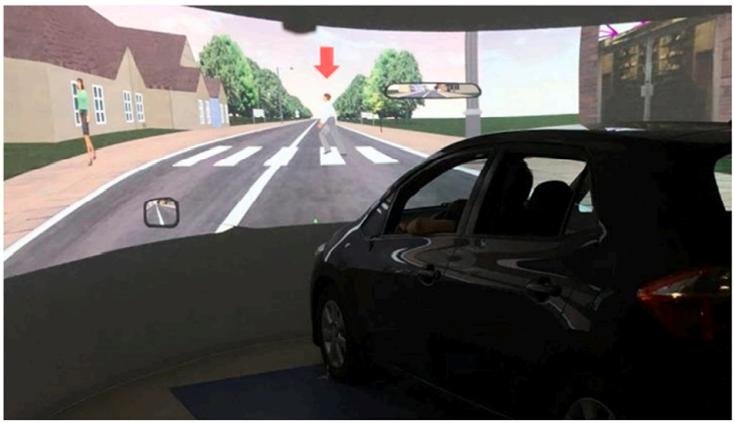
Method-設備
使用STISIM Drive駕駛模擬器，有方向盤、煞車及油門踏板
使用三台投影機將畫面顯示於螢幕，提供受測者180度的視野
解析度為1920X1200，螢幕刷新率為60Hz
自然的發動機聲音、外部道路噪音和車輛的聲音
車道為3.5m，路邊有寬4公尺人行道
每條斑馬線長1.5m、寬0.5m、間隔0.5m
為兩線道的城市道路，有建築物、路口、標誌…等，與典型城市環境相似
限速50km/hr，對向會隨機出現幾台車，以避免受測者在左側車道行駛
當受測者駕駛至距離行人穿越道60m時，行人會以1.5m/s的速度開始移動
Notes:
在羅馬第三大學道路安全實驗室進行實驗

Slide 7
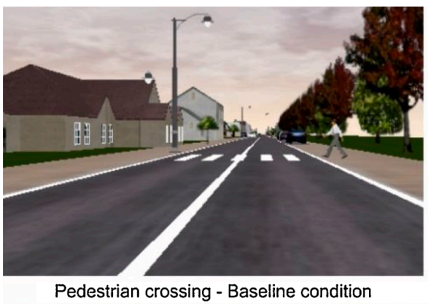
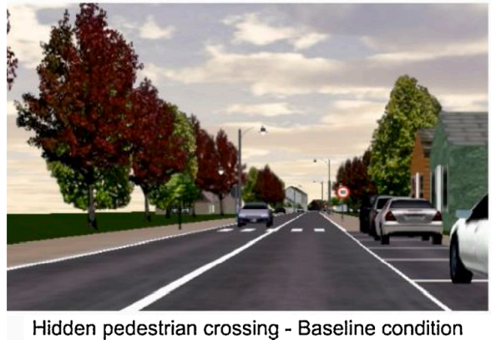
Method-場景
分為兩種，可見及隱藏行人
隱藏：行人將會隱藏在路邊車輛、樹木或其他障礙物後方，駕駛者在到達行人穿越道之前，看不到行人
Notes:
場景中實施並隨機化了其他幾個特徵和事件，如紅綠燈、十字路口、停車車輛併入駕駛員方向和其他行人過路處，以防止駕駛員記憶模式和他們對所調查事件的預期.

Slide 8
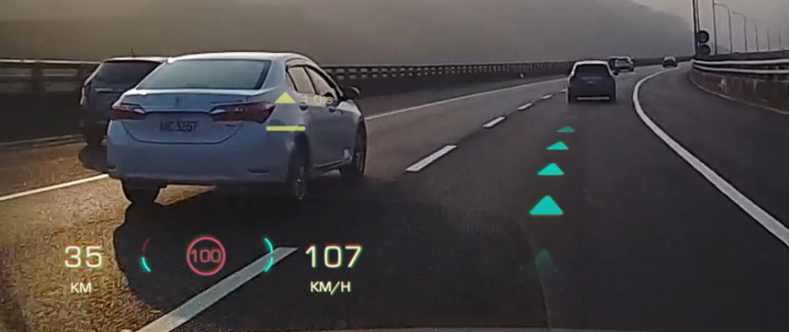
Method-AR HUD
一種透過投影裝置將導航、車速、限速指示、道路警示等投射到汽車駕駛者視野前方，駕駛者的視線從原本的儀表板、導航螢幕上移至正前方的道路上，使汽車駕駛者可以更專注於行車安全。
Notes:
HUD(head up display)=抬頭顯示器

Slide 9
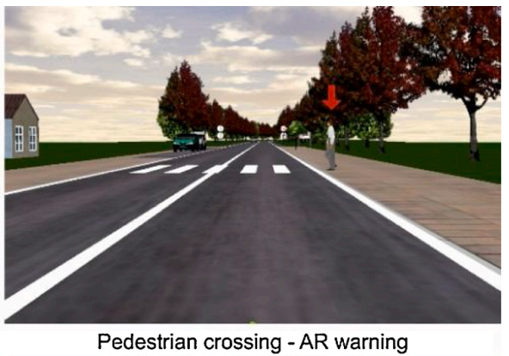
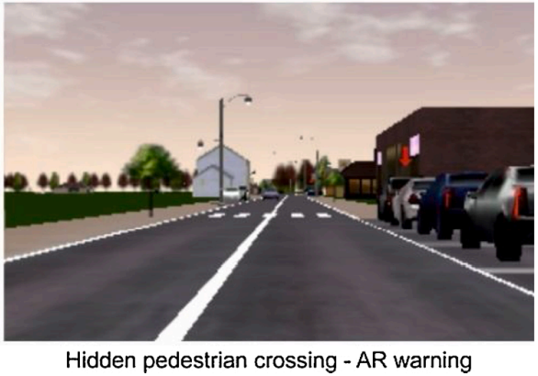
Method-AR HUD
使用3D Studio Max創建紅色箭頭，將紅色箭頭導入至場景中，並設置命令使得紅色箭頭會隨著行人移動。

Slide 10
Method-程序
受測者填寫個人資料表及簽署同意書
進行AR系統的培訓，以幫助受測者熟悉系統並辨別場景中的警告
在培訓後，讓受測者填寫一份關於駕駛時感到不適的類型(無、頭暈、噁心、疲勞…等)
實驗開始後，受測者被指示像往常一樣開車
共有6個場景，實驗約為45分鐘
Notes:
四個場景會隨機

Slide 11
Method-實驗設計
自變項：
兩種行人(可見、隱藏)
AR警告(無、視覺、視覺+聽覺)
依變項：分為三個部分收集數據(鬆開油門、踩煞車、減速階段)
鬆開油門
S₁：鬆開油門時的速度
D₁：鬆開油門時，與行人穿越道的距離
TTC₁
TTZ₁：行人到達路邊時，受測者到達行人穿越道的剩餘時間(S₁/ D₁)
Notes:
TTC在文獻中是兩輛車的速度差除以兩車距離
在這裡是車與行人發生碰撞的剩餘時間，

Slide 12
Method-實驗設計
依變項：
踩煞車
S₂：踩下煞車時的速度
D₁：踩下煞車時，與行人穿越道的距離
TTC₁
TTZ₁：行人到達路邊時，受測者到達行人穿越道的剩餘時間
減速階段
d_{av}：平均減速度
d_{max}：最大減速度
S₃：最低速度
D₃：最低速度時，受測者與行人穿越道的距離
Notes:
減速階段是由踩完煞車行人通過整個馬路結束

Slide 13
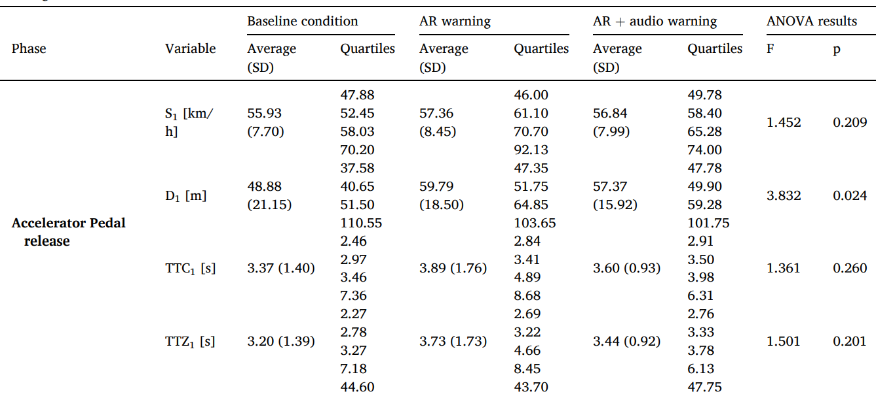
Result-可見行人
AR警告對D₁有顯著影響(F = 3.832, p = 0.024)。
Notes:
D1：踩下煞車時，與行人穿越道的距離
這兩種 AR 系統都非常有效地提前告知駕駛員橫穿行人的潛在危險。這促使駕駛員在沒有AR系統提前約 10 m 鬆開油門踏板。
雖然不顯著，但 TTC1 和 TTZ1 在有AR警告系統中都較沒有AR警告系統高，證實了警告的有效性。

Slide 14
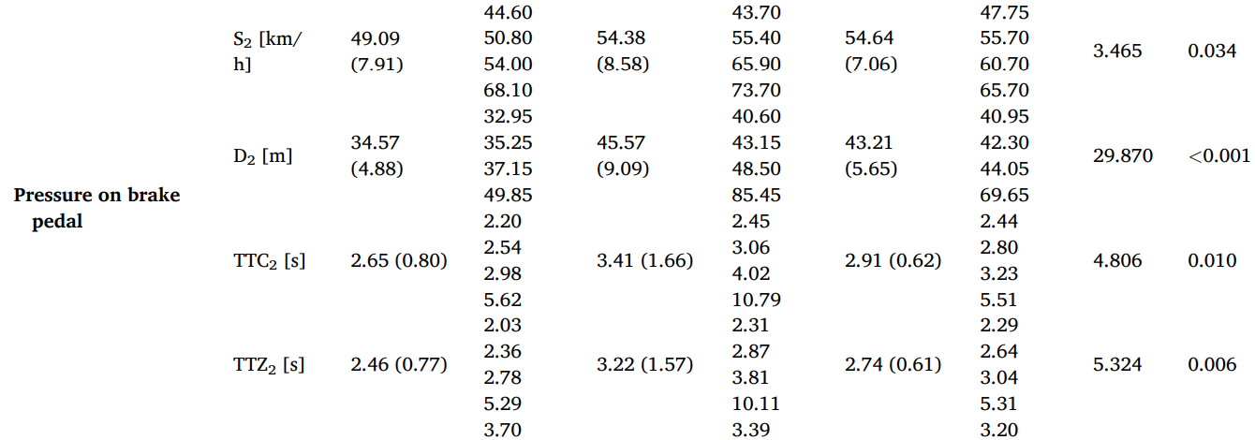
Result-可見行人
AR警告對S₂有顯著影響(F = 3.465, p = 0.034)。
AR警告對D₂有顯著影響(F = 29.870, p < 0.001)。
AR警告對TTC₂有顯著影響(F = 4.806, p = 0.01)。
AR警告對TTZ₂有顯著影響(F = 3.832, p = 0.006)。
Notes:
S₂：踩下煞車時的速度
D₁：踩下煞車時，與行人穿越道的距離
TTC₁
TTZ₁：行人到達路邊時，受測者到達行人穿越道的剩餘時間
這促使駕駛員從沒有AR系統提前約 34m 提升有AR警告系統的45公尺 踩煞車。
據觀察，駕駛員提前開始製動，速度較低，TTC2 和 TTZ2 相較於沒有AR系統高，這轉化為更安全的行為和機動，並證明了 AR 警告對行人過路的有效性。

Slide 15
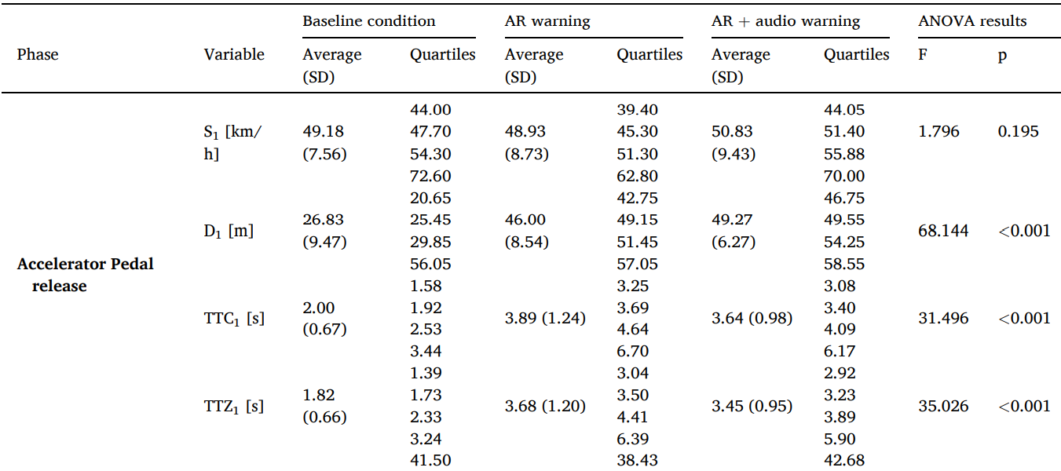
Result-隱藏
AR警告對D₁有顯著影響(F = 68.144, p <0.001)。
AR警告對TTC₁有顯著影響(F = 31.496, p < 0.001)。
AR警告對TTZ₁有顯著影響(F = 35.026, p < 0.001)。
Notes:
這兩種 AR 系統都非常有效地提前告知駕駛員橫穿行人的潛在危險。這促使駕駛員在沒有AR系統提前約 20m 鬆開油門踏板。
TTC1 的範圍從沒有AR系統條件下的 2.0 s 到 AR 視覺警告配置中的 3.89 s
TTZ1 範圍從從沒有AR系統條件下的 1.82 s 到 AR 視覺警告配置中的 3.68 s 都有提升的現象

Slide 16
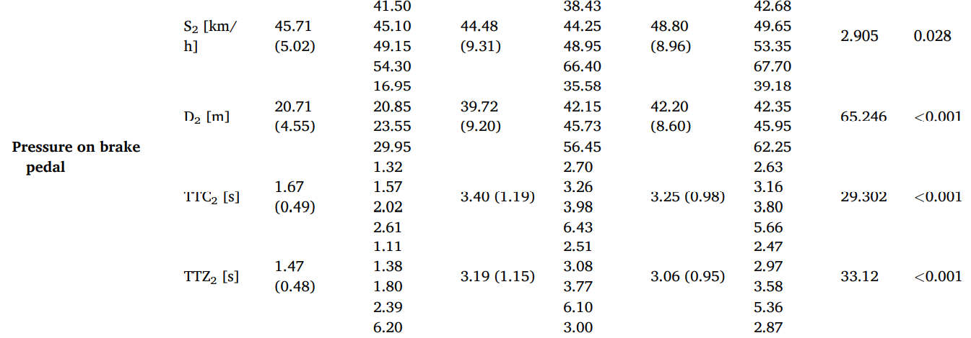
Result-隱藏
AR警告對D₂有顯著影響(F = 65.246, p < 0.001)。
AR警告對TTC₂有顯著影響(F = 29.302, p < 0.001)。
AR警告對TTZ₂有顯著影響(F = 33.12, p < 0.001)。
Notes:
這兩種 AR 系統都非常有效地提前告知駕駛員橫穿行人的潛在危險。這促使駕駛員從沒有AR系統提前的20m提升到40m 踩煞車。
與前一階段一樣，TTC2 和 TTZ2 對警報系統的激活產生了積極影響，其值是沒有AR警告系統條件下記錄的值的兩倍。

Slide 17
Result-隱藏
AR警告對dav有顯著影響(F = 14.902, p < 0.001)。
AR警告對dmax有顯著影響(F = 8.833, p < 0.001)。
AR警告對D3有顯著影響(F = 18.068, p < 0.001)。
Notes:
AR 配置中記錄的平均 (dav) 和最大 (dmax) 減速度低於沒有AR警告系統條件。

Slide 18
Discussion
本研究測試了兩個不同的事件：一個可見的行人過馬路和一個行人被某些障礙物擋住，以評估AR 技術是否能提高駕駛性能及行人的安全。
當使用AR警告系統時，駕駛者的反應得到改善，會較早開始減速，TTC和TTZ高。
這些結果都證明了 AR 警告在改善駕駛性能和行人過馬路時的安全性。
本研究發現，視覺+聽覺並不會對行人的安全性及駕駛性能帶來顯著的改善，這一結果與之前的一些研究結果一致。
Notes:
這項研究證實了擴增實境和聯網汽車技術可以為道路安全狀況帶來巨大的好處，特別是在危險情況和困難的情況下。駕駛模擬器無疑是研究和評估此類技術以及研究它們對駕駛性能的影響的有效解決方案。

